Slide 1
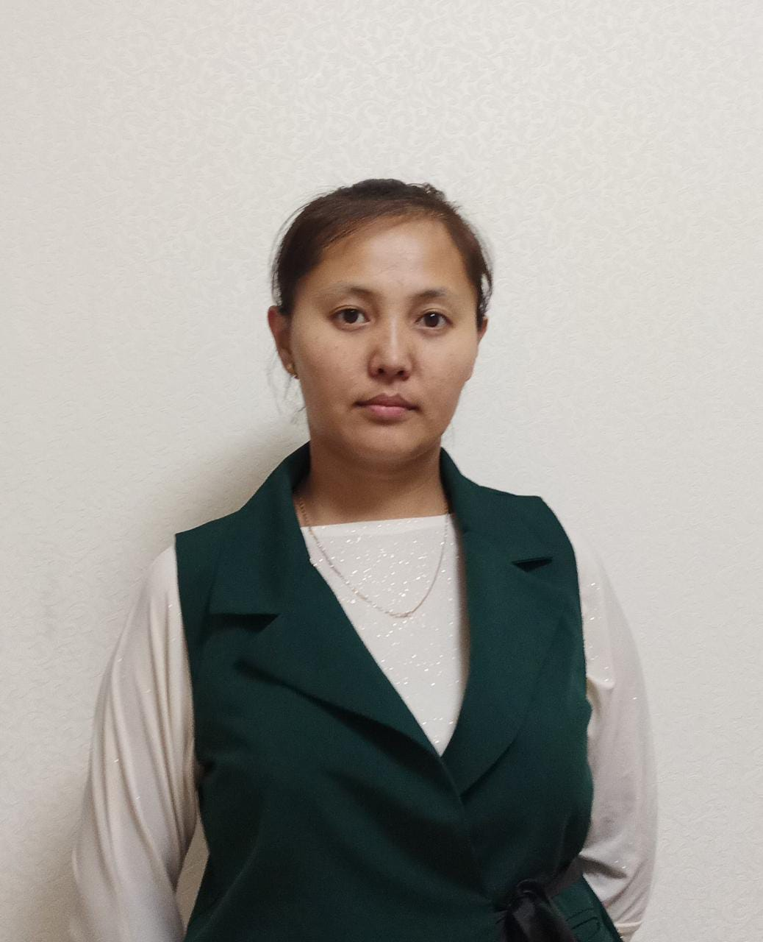
1 | Аудан/қала | Бұланды ауданы, Макинск қаласы
2 | Ұйымның атауы, мекен-жайы,жұмыс телефоны, | Ақмола облысы білім басқармасының Бұланды ауданы бойынша білім бөлімінің «Макинск қаласы №2 жалпы орта білім беретін мектебі»КММ
3 | Лауазымы | Бастауыш сынып мұғалімі
4 | Толық аты-жөні | Шынуар Айтолкын
5 | Педагогикалық жұмыс өтілі | 13 жыл
6 | Біліктілік санаты | Педагог-сарапшы
7 | Білімі туралы мәліметтер (ЖОО атауы,бітірген жылы,диплом бойынша мамандығы) | Абай Мырзахметов атындағы Көкшетау университеті 2010-2013ж «Бастауыш оқытудың педагогикасы мен әдістемесі» бастауыш сынып мұғалімі

Slide 2
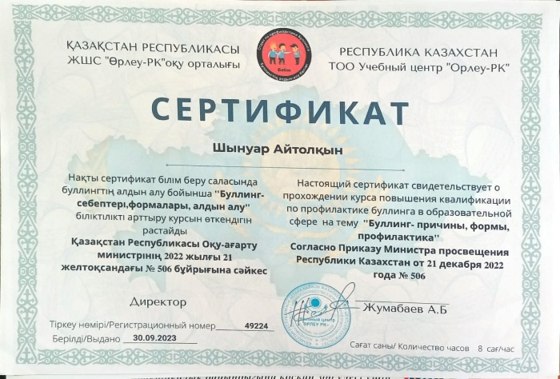
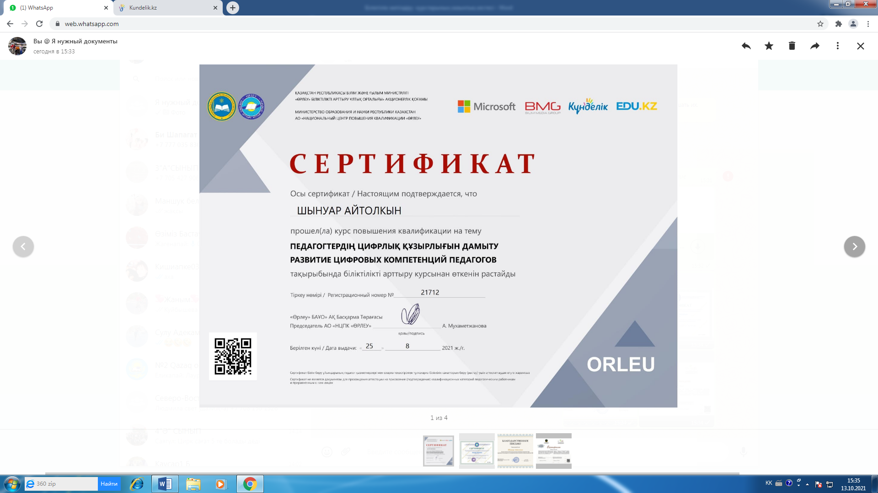
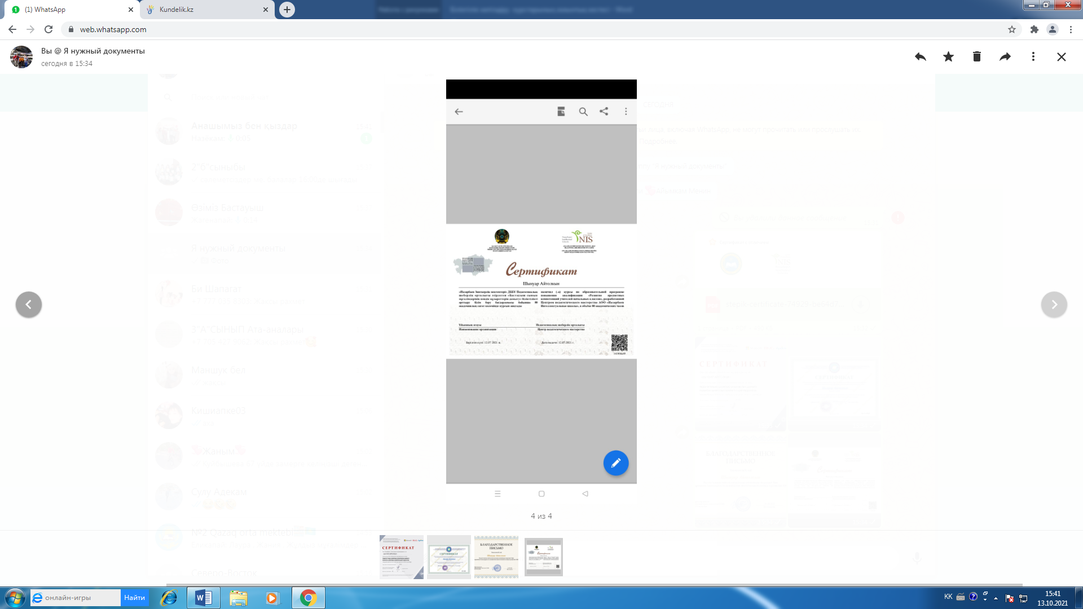
Білім жетілдіру курстары
1 | «Педагогтердің цифрлық құзырлығын дамыту» | 2021 | Сертификат «Өрлеу» «БАҰО»АҚ филиалы «Ақмола облысы бойынша педагогикалық қызметкерлердің біліктілігін арттыру институты» 25.08.2021 жыл №21712
2 | «Бастауыш сынып мұғалімдерінің пәндік құзыреттерін дамыту» | 2021 | Сертификат «Назарбаев Зияткерлік мектептері» ДББҰ Педагогикалық шеберлік орталығы 12.07.2021ж № 141966а49
3 | «Буллинг –себептері,формалары,алдын алу» | 2023 | Сертификат ҚР Оқу-ағарту министрінің 2022жылғы 21 желтоқсан ЖШС «Өрлеу -РК» оқу орталығы 30.09.2023жыл №49224

Slide 3
Оқушылардың білім саласындағы жетістіктер нәтижесі 2021-2022 оқу жылы
№ | Сайыстың аты, ұйымдастырушылары | Қатысқандар | Жылы | Нәтиже
1 | Аудандық «Білімдар» Бастауыш сынып қазақ тілінен өткен пән олимпиадасы | Алтынбек Айзере | 2022 жыл | мадақтама ІІ орын
2 | «Edulife.kz» онлайн әдістемелік –танымдық сайтының ұйымдастыруымен 1-2 сыныптар арасында өткен республикалық «КӨРКЕМ ЖАЗУ»байқауы | Ибағат Еркежан | 2021 жыл | Мадақтама
3 | Аудандық «Білімдар» Бастауыш сынып қазақ тілінен өткен пән олимпиадасы | Ахылбек Нұрай | 2023жыл | мадақтама І орын
4 | Халықаралық «Ақбота» зияткерлік олимпиадасы | Ахылбек Нұрай, Солтан Еркежан, Маратова Ақбота Цогцебек Ақбота, Алтынбек Айзере, Шынуар Сырым | 2023жыл | Сертификат пен дипломдар І орын,ІІ орын
5 | Халықаралық «Кенгуру» зияткерлік олимпиадасынан | Болатхан Диас, Бахытжан Каусар | 2023жыл | мадақтама І,ІІ,ІІІ орын
6 | «Бастау» (математика 3 сынып) Республикалық олимпиадасында | Ахылбек Нұрай | 2023ж | І орын Диплом

Slide 4
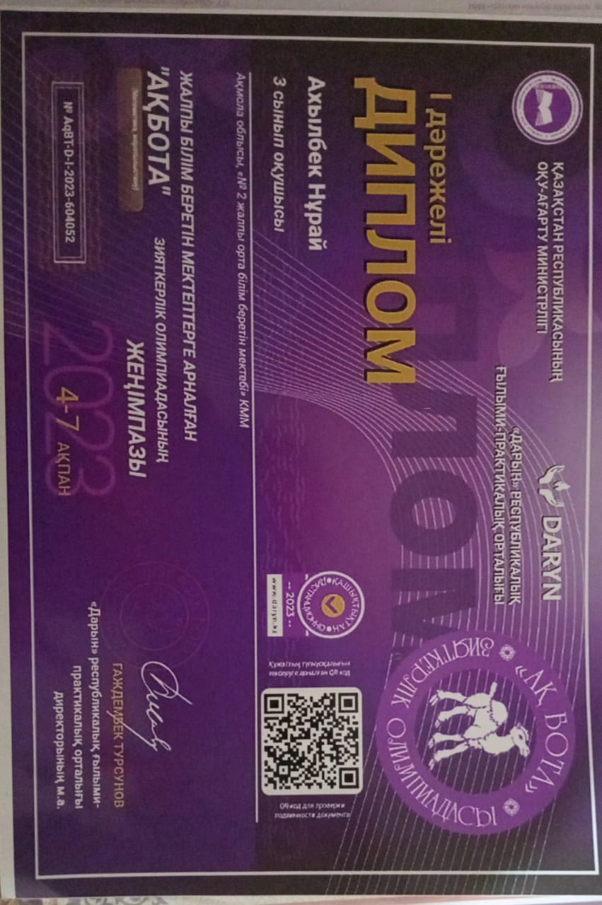
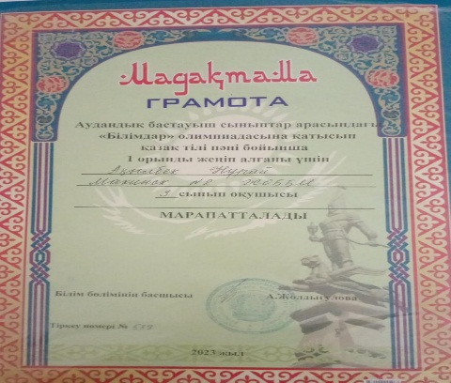
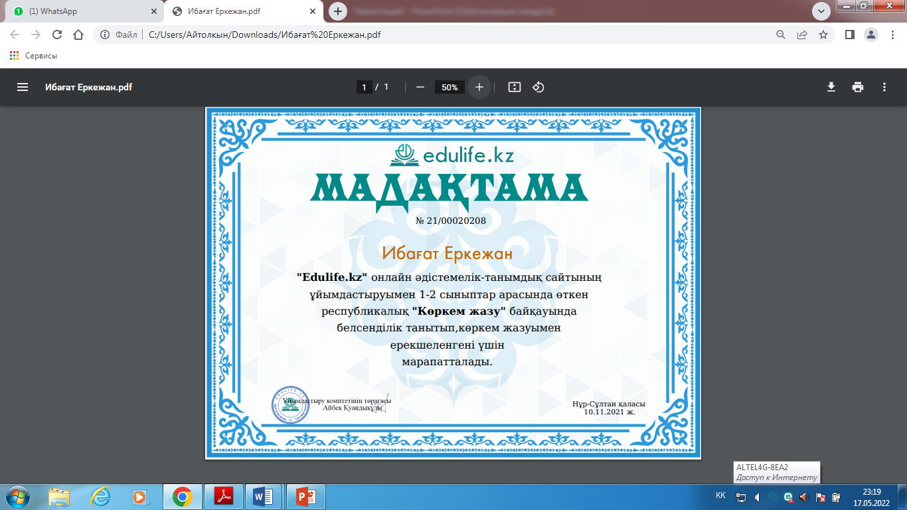
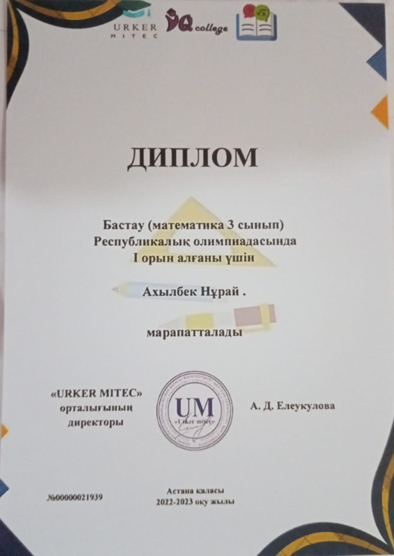
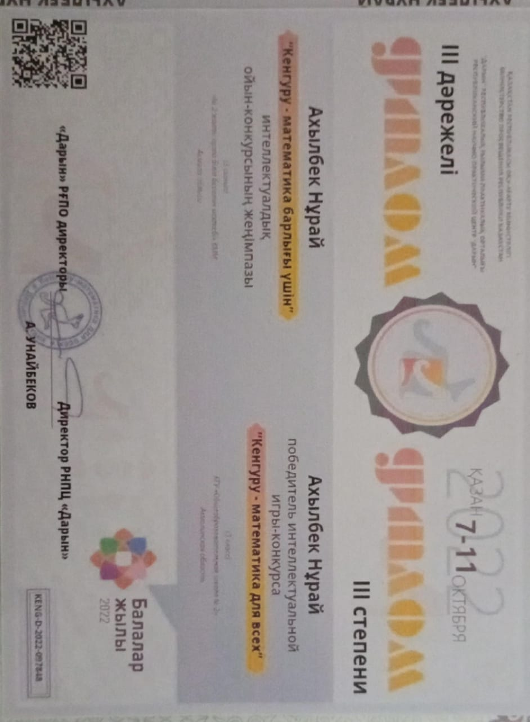
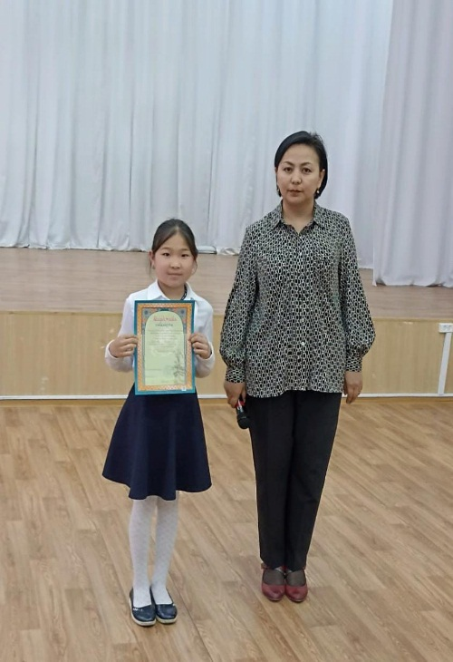

Slide 5
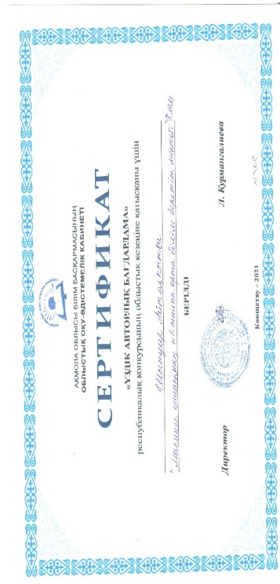
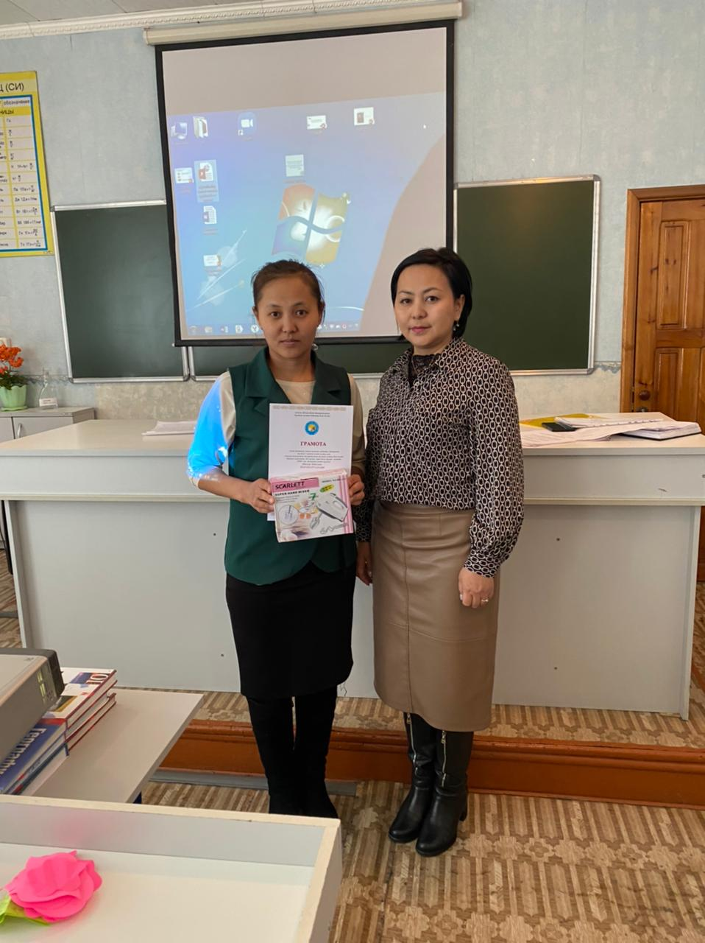
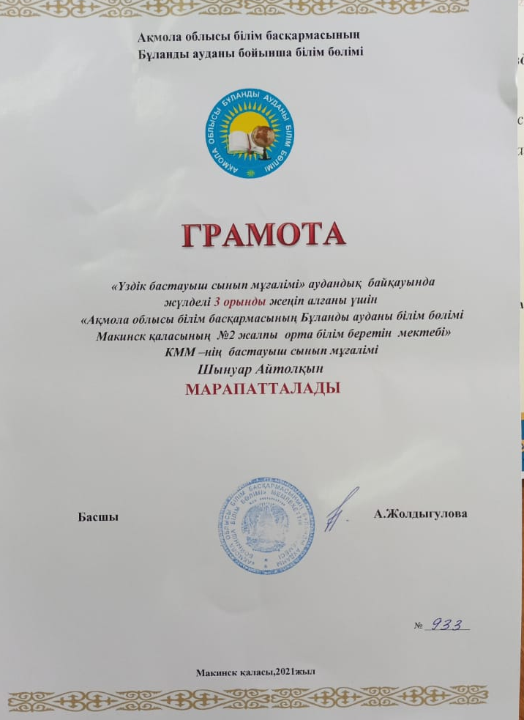
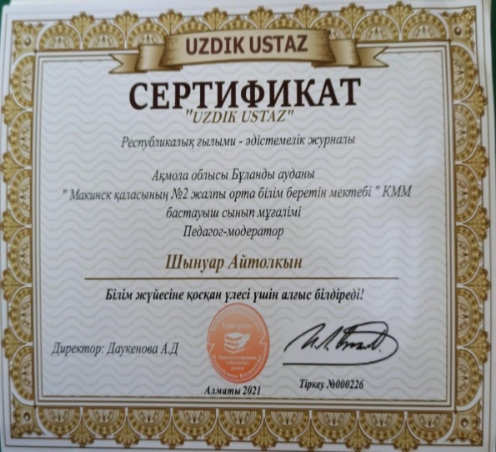
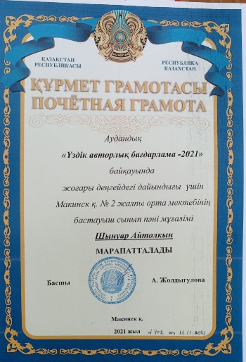
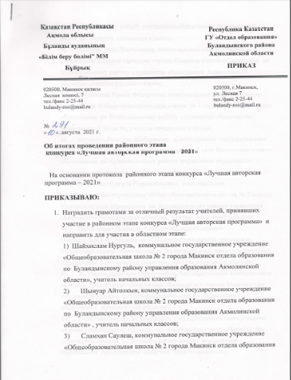
Қалалық, республикалық және халықаралық деңгейдегі кәсіби іс-шаралар жетістіктерінің үкімет наградалары, грамоталары, алғыс хаттары, дипломдары
№ | Марапаттау күні | Марапаттау формасы | Кім мараппаттады?
1 | 2021 жыл | «UZDIK USTAZ» Республикалық ғылыми- әдістемелік журналына үлес қосқаны үшін | сертификат
2 | 2021ж | «Жас зерттеуші» тақырыбында Авторлық бағдарламаға қатысқаны үшін | Аудандық құрмет грамотасы Облыстық оқу-әдістемелік кабинетінен сертификат №368
3 | 2021ж | «Үздік бастауыш сынып мұғалімі» аудандық (сырттай) конкурсы | Аудандық білім бөлімін ІІІ - орын

Slide 6
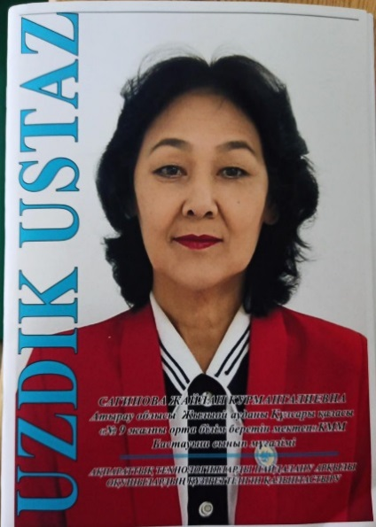
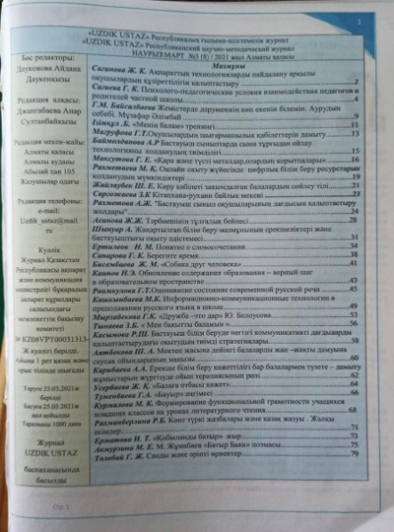
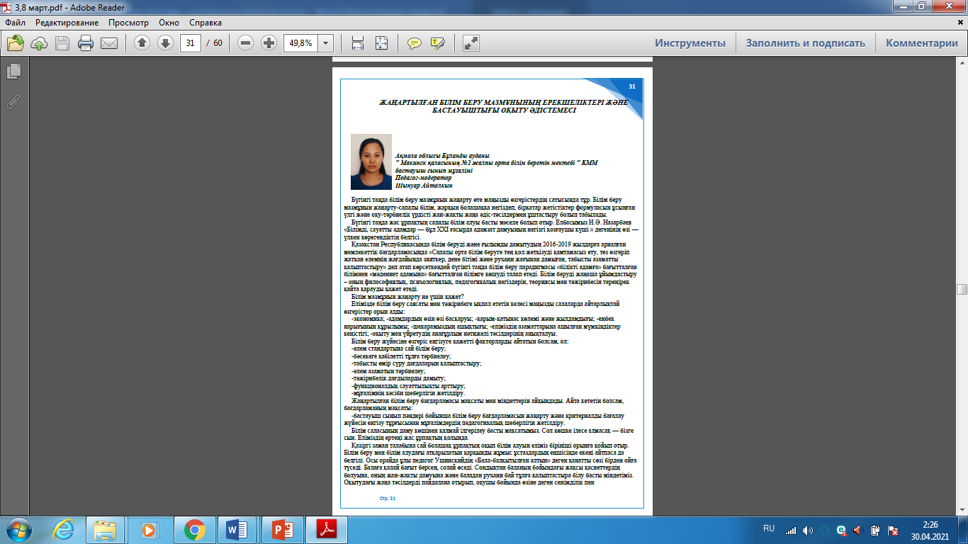

Ғылыми – әдістемелік журналдарға жарияланған басылымдар
№ | Тақырыбы | Жарияланған сайд | Оқу жылы
1 | «Жаңартылған білім беру мазмұнының ерекшеліктері және бастауыштағы оқыту әдістемесі» | «UZDIK USTAZ» Республикалық ғылыми- әдістемелік журналы Наурыз №3 (8)/2021жыл Алматы қаласы (31-33 бет) | 2021ж

Slide 7
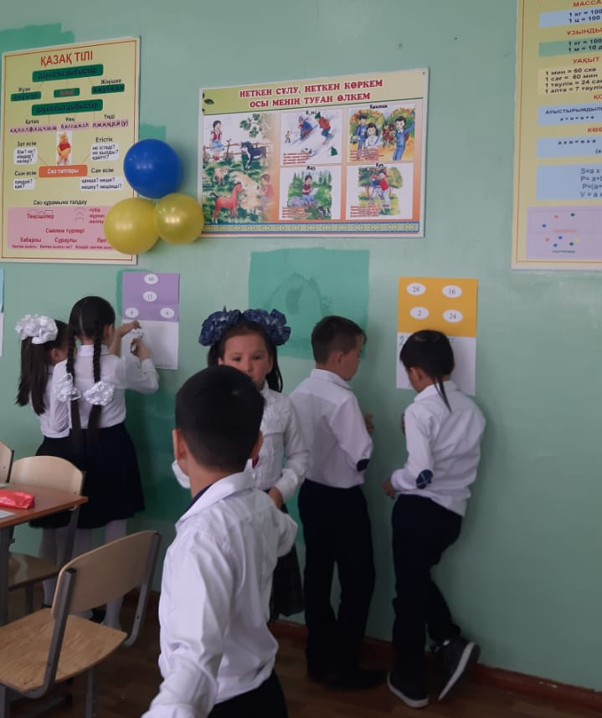
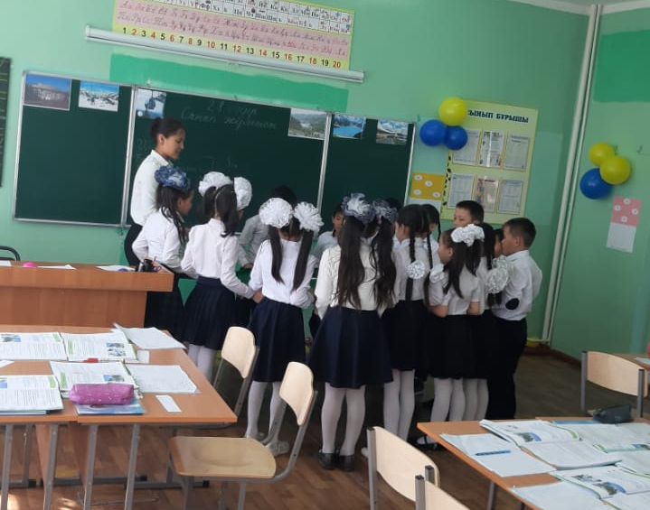
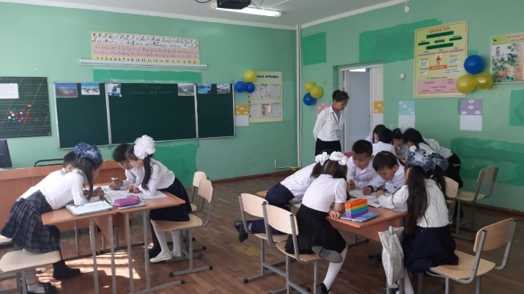
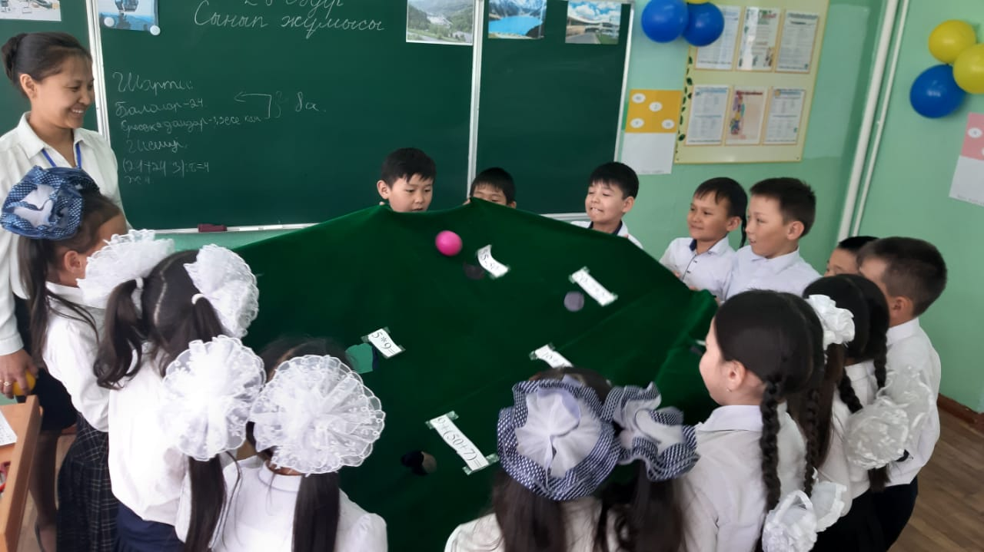
№ | Іс-шаралар/ Мероприятия | Уақы/ Время | Кабинет | Жауапты/ Ответственные
1 | Регистрация | 8.30-9.10
2 | Дүниетану 1 сынып «Біздің қажеттіліктеріміз бен мүмкіндіктеріміз» | 9.20-10.05 | 201 | Муграж Жания
3 | Математика 2 сынып «Құрама есептер» | 10.15- 11.00 | 201 2023жыл | Шынуар Айтолқын
4 | Коучинг «Оқу мен оқытудағы белеснді әдіс-тәсілдер» | 12.30 | 201 | Жылгелдиева Л.Б
5 | Сыныптан тыс сабақ 4 сынып «Білімділер бәйгесі», | 11.05-11.50 | 201 | Рахимбай Айсұлу

